Slide 1
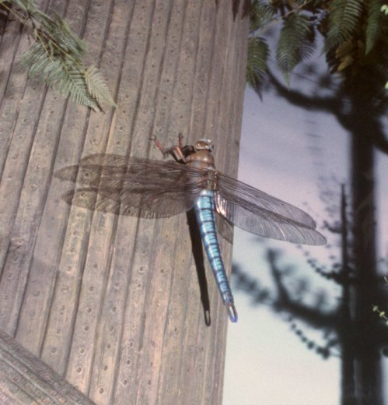
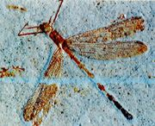
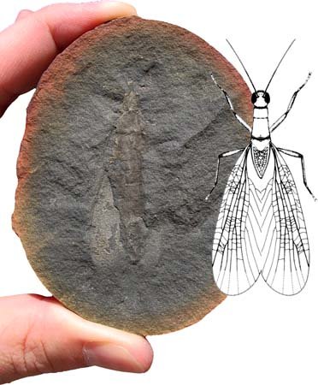
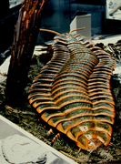
La fauna del
Carbonifero
Fra gli artropodi, proliferarono particolarmente ragni, centopiedi, millepiedi, scorpioni e insetti tra i quali comparvero le prime forme alate. La radiazione evolutiva nell'ambiente aereo, evidentemente favorita dalla mancanza di competizione, fu subito notevole, con la produzione delle più svariate forme volatrici; tra queste Meganeura, una libellula gigante con un'apertura alare di 70 cm.
Meganeura
Arthropleura
un miriapode gigante
blattoidei

Slide 2
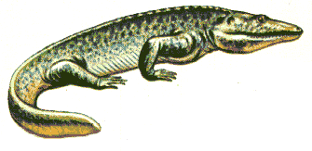
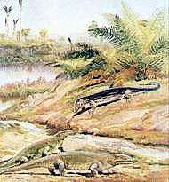
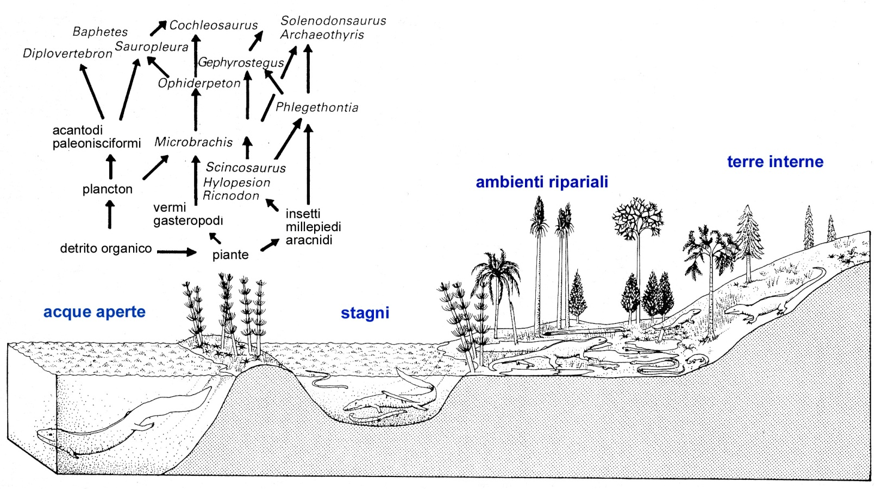
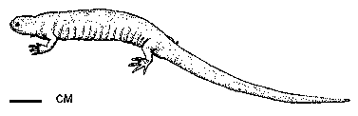
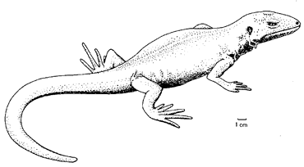

I tetrapodi del Carbonifero
La comunità degli anfibi di Nyrany (Rep. Ceca)
Solenodonsaurus
Diplovertebron
Scincosaurus
Microbrachis
Gephyrostegus
In seguito alla comparsa dei primi tetrapodi nel carbonifero si originarono una ricca serie di tetrapodi anamni che complessivamente possono essere chiamati “anfibi”. Erano strettamente legati all’acqua, con adattamenti alla vita acquatica e, soprattutto, larve acquatiche. Questi antichi anfibi, tuttavia, erano molto diversi dagli anfibi attuali. Innanzitutto per le dimensioni, spesso più simili a quelle di un coccodrillo. Inoltre presentavano spesso pelle fornita di scaglie ossee.

Slide 3
I tetrapodi del Carbonifero e del Permiano
Si riescono ad identificare dei gruppi di questi anfibi primitivi. Ma le relazioni tra i gruppi sono incerte. E soprattutto sono incerte le loro relazioni con gli anfibi attuali.
Una visione (molto) tradizionale
Temnospondili
Grandi dimensioni. Denti labirintici. Vertebra composita, acquatici.
“Lepospondili”
Piccole dimensioni. Struttura semplice dei denti. Vertebre a rocchetto. Sebbene alcuni fossero totalmente acquatici (con ritenzione di branchie da adulti), alcuni sono divenuti totalmente terrestri.
Distinti per un unico osso nella serie temporale denominato "tabulare“; scheletro postcranico non specializzato.
Microsauria
Aistopoda
Adelogyrinidae
Lysorophia
Nectridia
Notes:
Si riescono bene a identificare dei gruppi di questi anfibi primitivi. Ma le relazioni tra i gruppi sono incerte. E sopratutto sono incerte le loro relazioni con gli anfibi attuali.

Slide 4
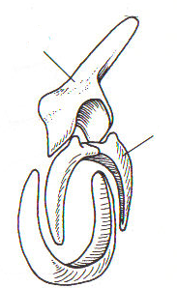
arco neurale
pleurocentri
intercentro
Notocorda sviluppata
Vertebra rachitoma:
due pleurocentri
un intercentro
arco neurale
arco emale

Slide 5
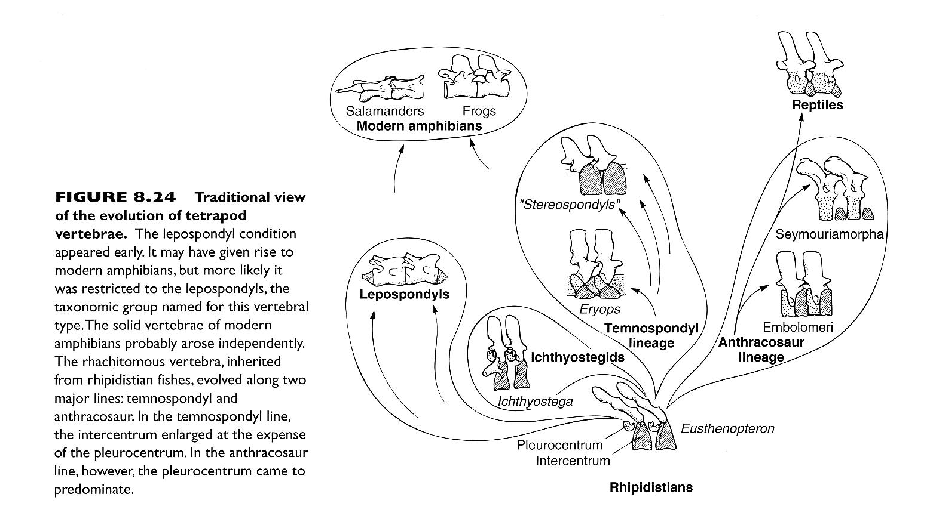
Temnospondili →Lo sviluppo dell’intercentro si verifica come adattamento nella locomozione in ambienti acquatici probabilmente perchè tale osso è implicato nell’attacco dei muscoli metamerici del tronco coinvolti nel movimento ondulatorio.
Antracosauri → Lo sviluppo del pleurocentro si verifica nelle forme adattate ad ambienti terrestri probabilmente perchè tale osso è in contatto con gli archi neurali che attraverso le zigapofisi realizzano un sostegno utile alla locomozione terrestre.

Slide 6
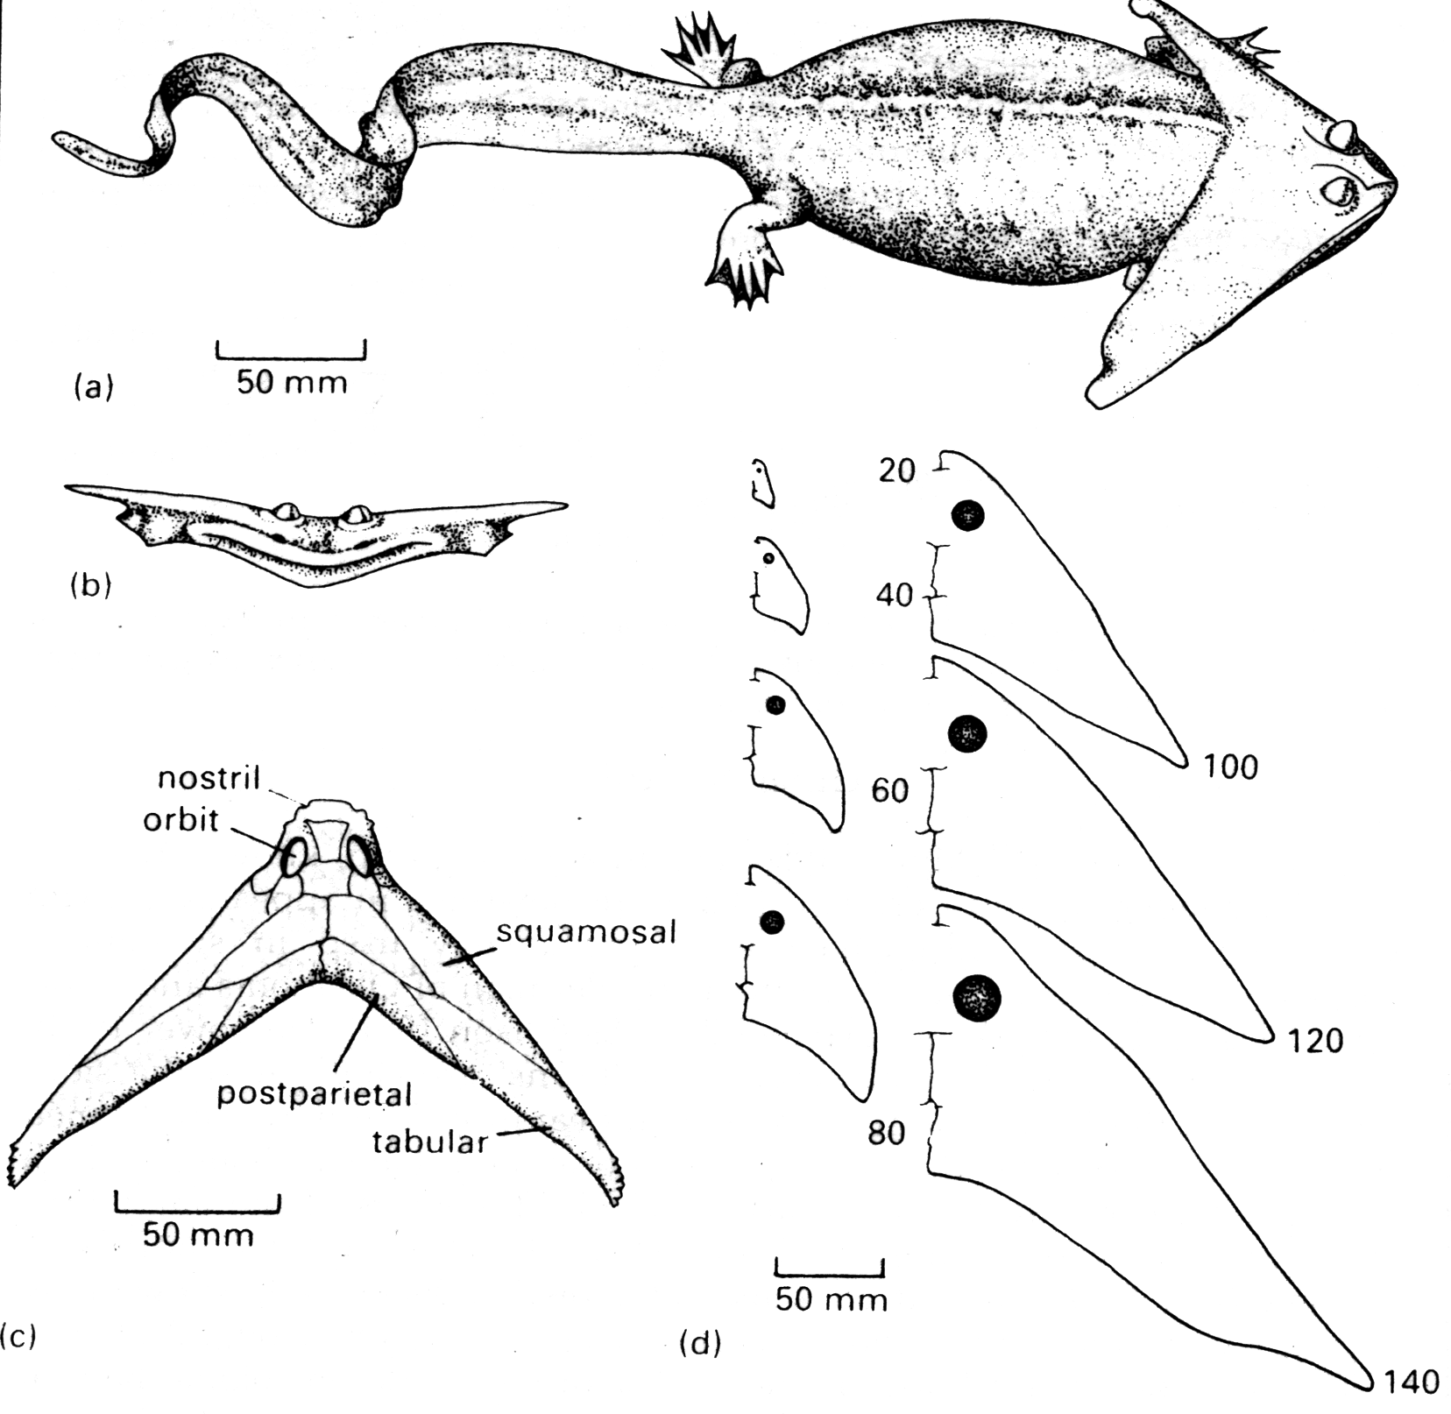
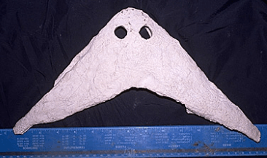
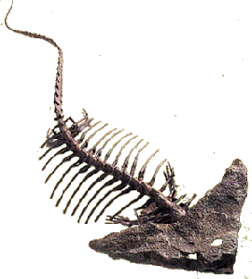
I tetrapodi del Carbonifero e del Permiano
Nectridea
“Lepospondili”
Diplocaulus

Slide 7
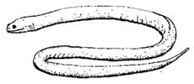
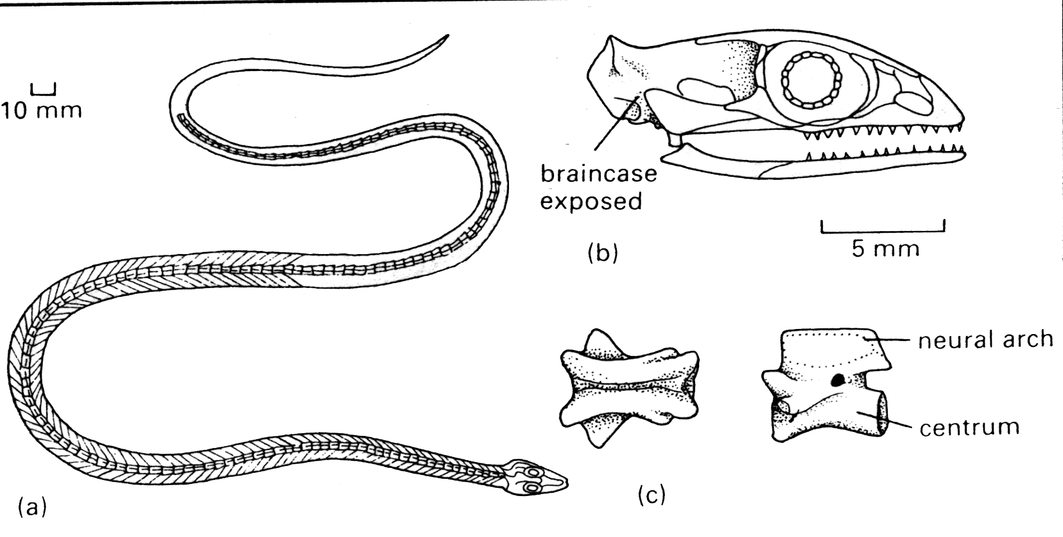
I tetrapodi del Carbonifero e del Permiano
Aistopoda
“Lepospondili”
Ophiderpeton granulosum Fric 1880
Lunghezza, 1.5 m

Slide 8
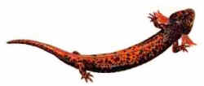
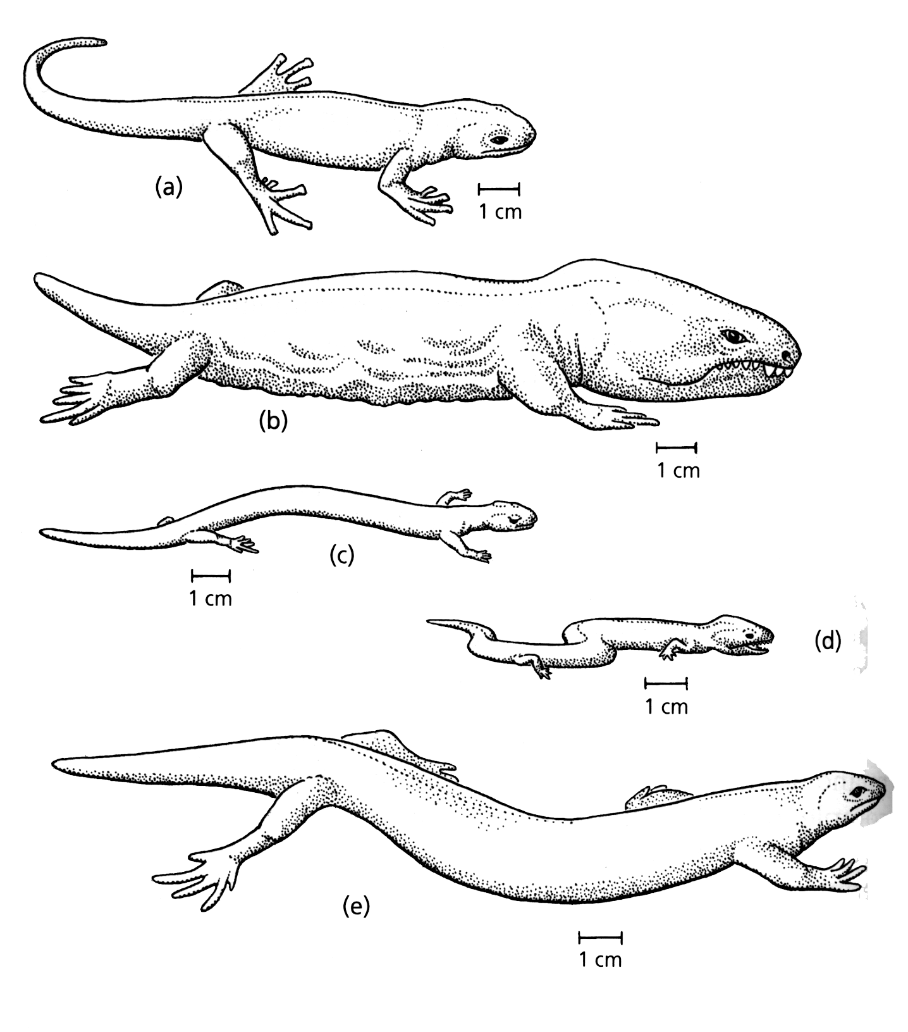
I tetrapodi del Carbonifero e del Permiano
Microsauria
“Lepospondili”
Microbrachis pelikani Fric 1876

Slide 9
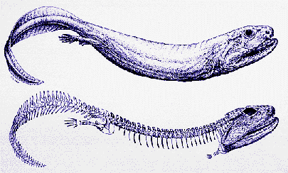
Crassigyrinus
Primitivamente o secondariamente acquatico?
Grande, 1.3 metri. Cranio con denti affilati e piccoli arti. Caratteri del cranio molto primitivi.
Notes:
Grande, 1.3 metri. Cranio con denti affilati e piccoli arti. Caratteri del cranio ancora più primitivi di ichtiostega.

Slide 10
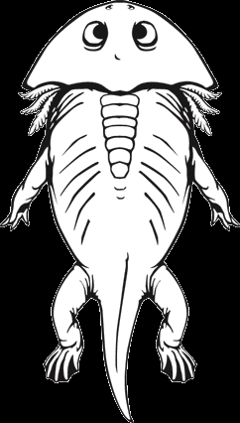
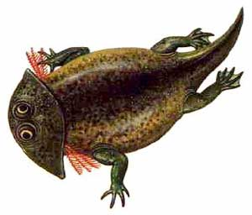
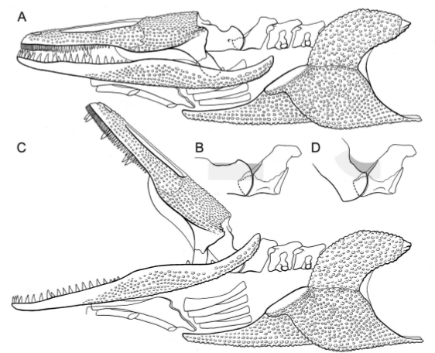
Temnospondili
Gerrothorax

Slide 11
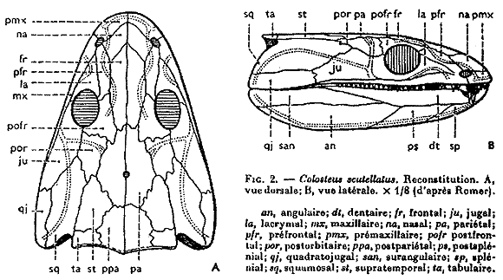
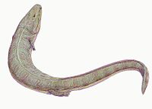
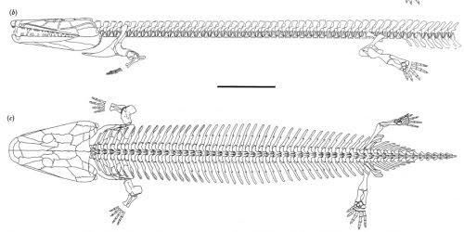
I tetrapodi del Carbonifero e del Permiano
Colosteidae
“Labirintodonti”
Secondariamente acquatici, simili a salamandre. Dentizione labirintodonte

Slide 12
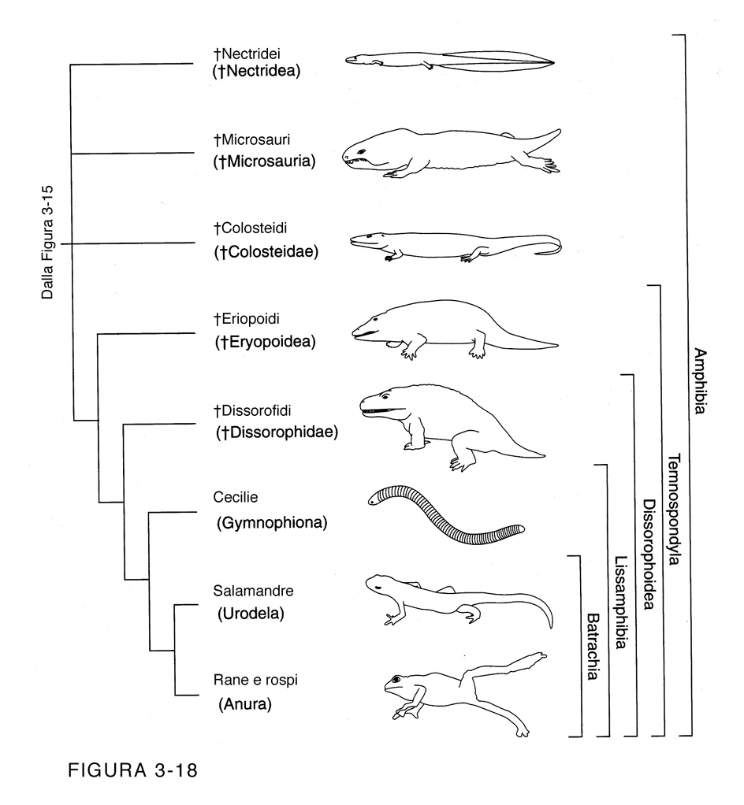
I tetrapodi del Carbonifero e del Permiano
Questo schema filogenetico mette in relazione gli anfibi attuali (Lissamphibia) con questi “anfibi” primitivi. Notare l’ampia polifilia basale, e a monofilia degli anfibi attuali.
Notes:
Questo schema filogenetico mette in relazione gli anfibi attuali con questi anfbi primitivi. Notare la polifilia basale, la monofilia degli anfibi attuali

Slide 13

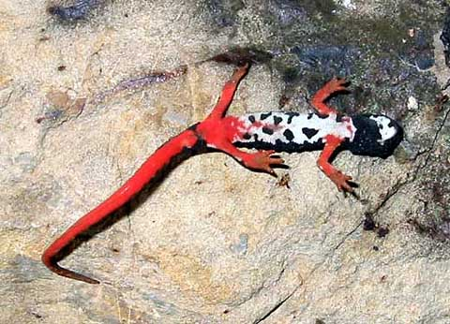
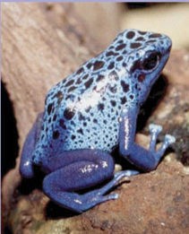
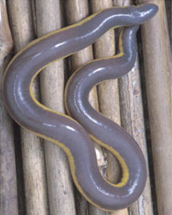
Lissamphibia
5797 specie (23 maggio, 2005) , di cui 5083 sono Anura, 544 sono Caudata e 170 Gymnophiona (caecilie).
Il numero di specie è aumentato rapidamente (35% dal 1985)
Salamandrina
Diversità
Plasticità
Origine
Monofilia
Ichthyophs
Dendrobates
http://amphibiaweb.org/
http://research.amnh.org/herpetology/amphibia/index.php

Slide 14
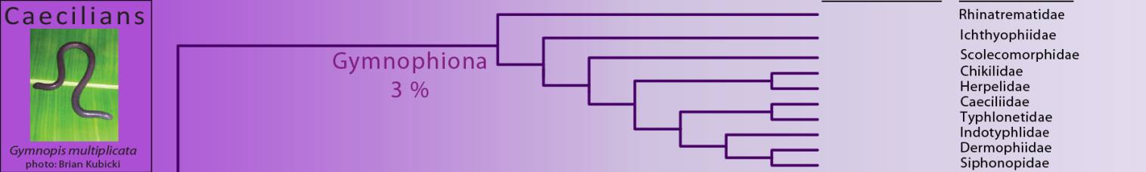
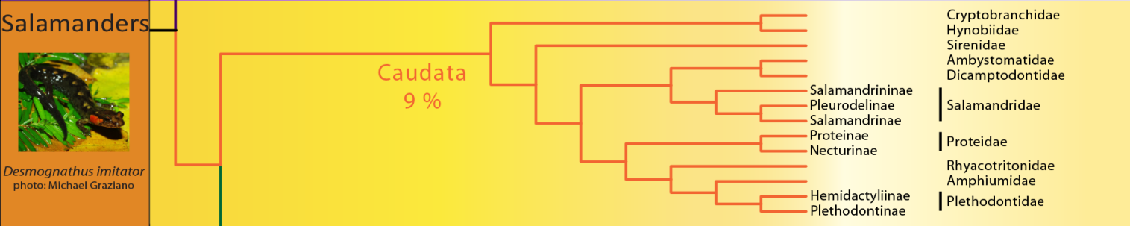
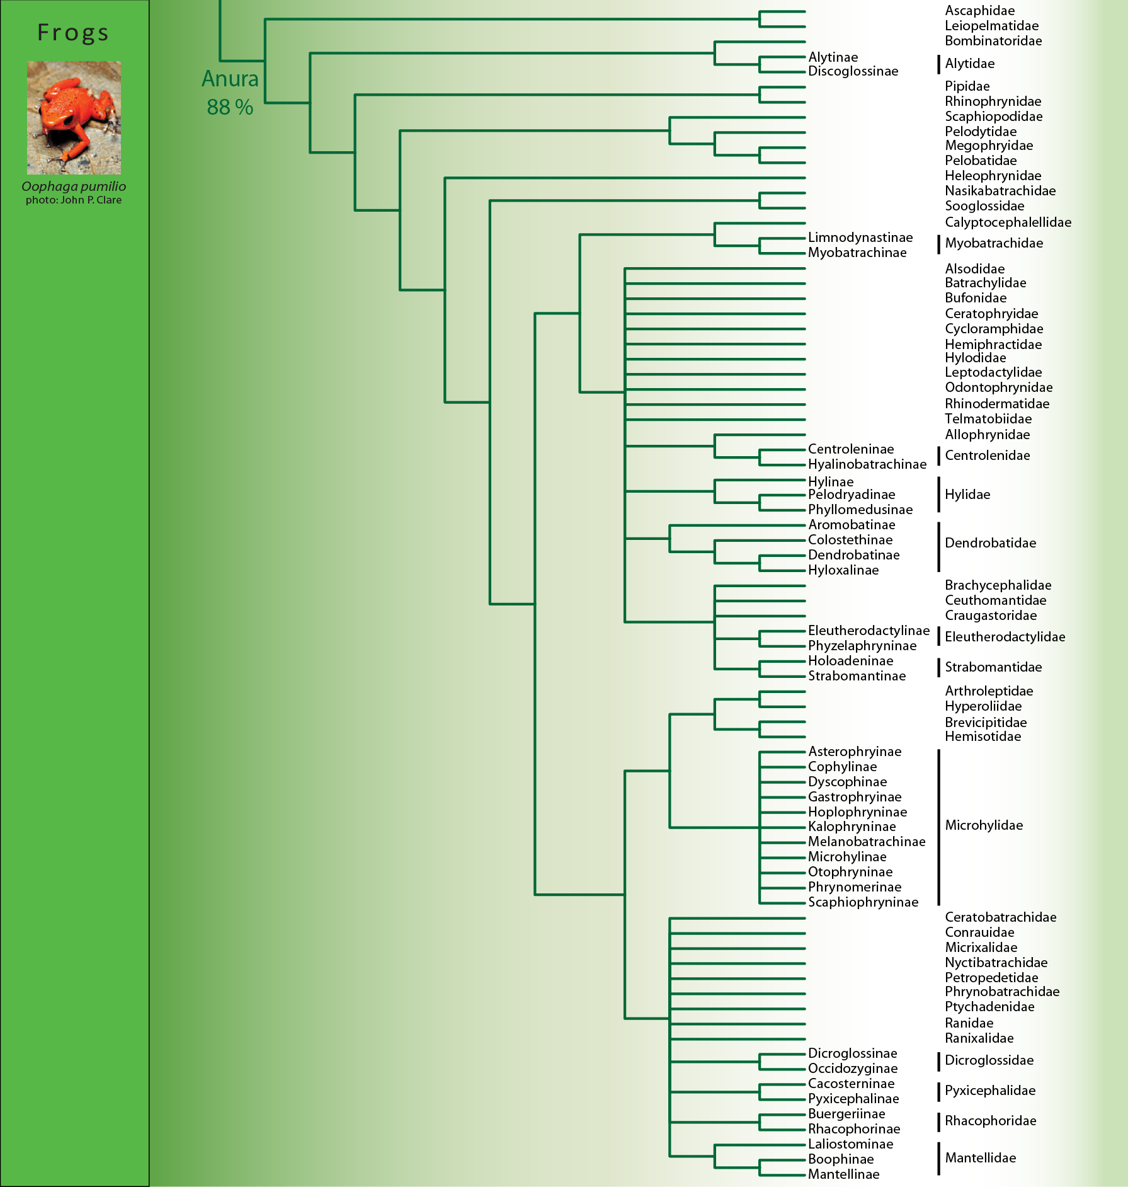
192
648
6277

Slide 15
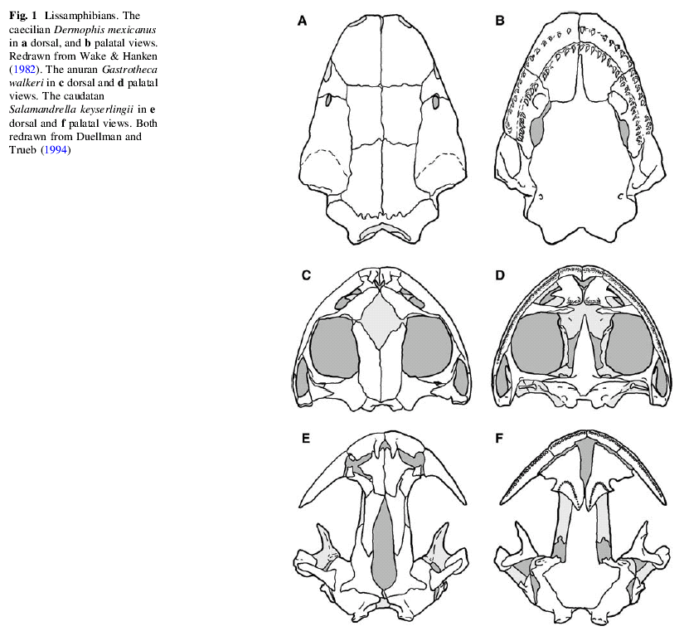
La diversità dei lissanfibi si esprime anche a livello del cranio.
Notes:
La diversità dei lissanfibi si esprime anche a livello del cranio.

Slide 16
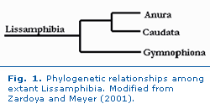
La monofilia dei lissanfibi

Slide 17
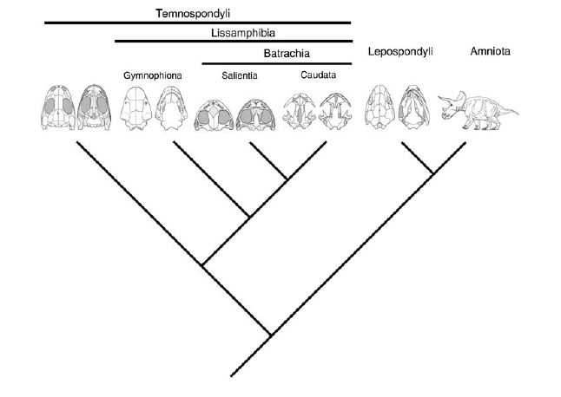
lissanfibi
amnioti

Slide 18
lissanfibi
amnioti

Slide 19
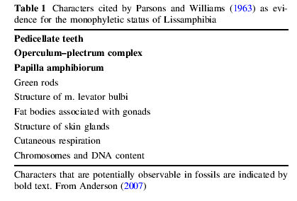
I bastoncelli verdi, il muscolo elevatore del bulbo e l’opercolo sono difficilmente visibili nei gimnofioni.
Notes:
I bastoncelli verdi, il muscolo elevatore del bulbo, l’opercolo sono difficilmente visibili nei gimnofioni.

Slide 20
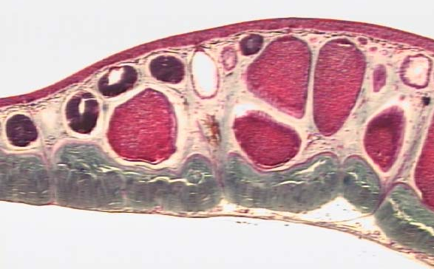
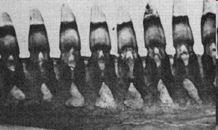
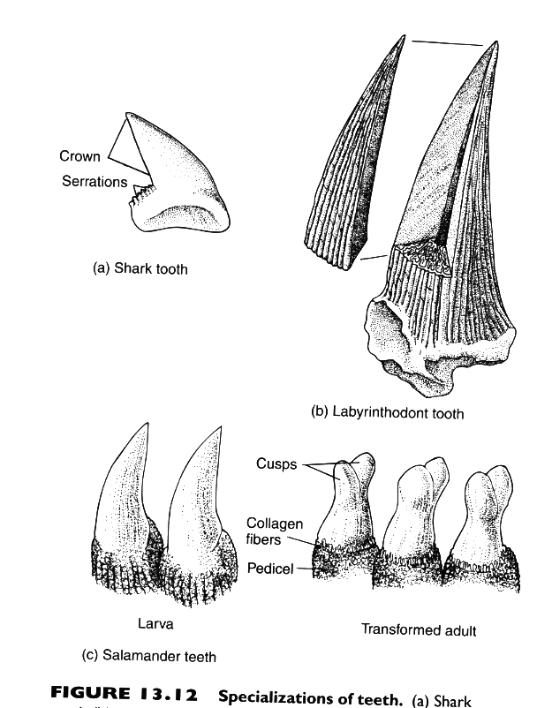
Alcune sinapomorfie dei Lissanfibi
Tegumento con ghiandole mucose e granulose
Denti pedicellati
Orecchio fornito di columella e opercolo (Le cecilie attuali non hanno l’opercolo. Anche perchè non hanno il cinto pettorale)
Papilla amphibiorum
1.
2.
Notes:
Le cecilie attuali non hanno l’opercolo. Anche perchè non hanno il cinto pettorale.

Slide 21
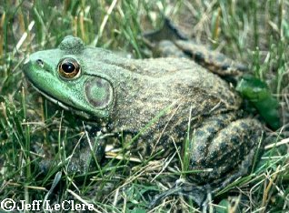
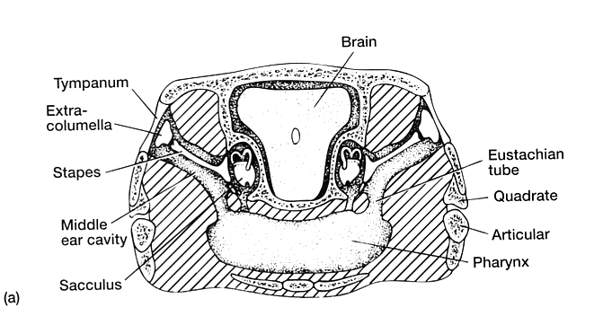
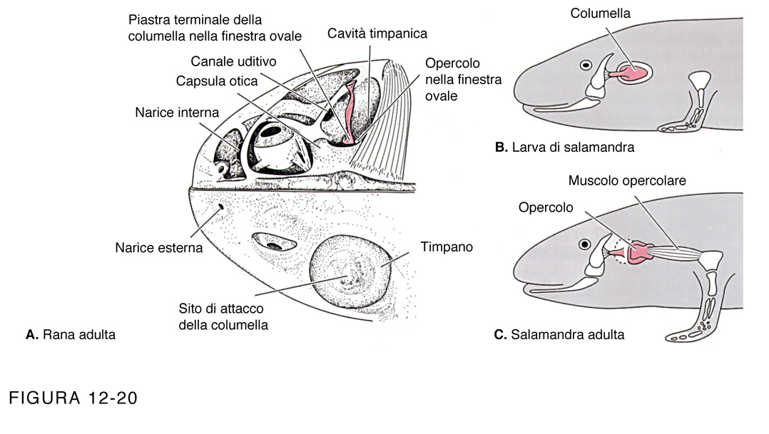
3.
Orecchio con columella e opercolo
columella
opercolo

Slide 22
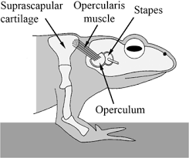

Slide 23
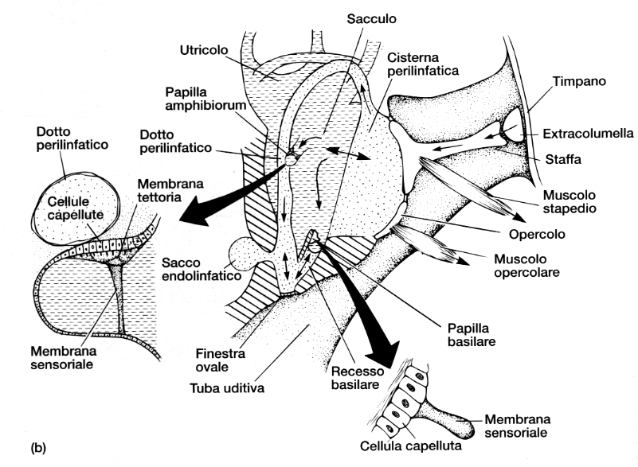
4.
Papilla amphibiorum
Area sensoriale della parete del sacculo dell’orecchio interno sensibile a frequenze sonore sotto i 1000 Hz (la papilla basilaris è sensibile a frequenze oltre i 1000 Hz)
Le onde sonore raggiungono l’orecchio interno attraverso la columella (alta frequenza) e l’opercolo (bassa frequenza).

Slide 24
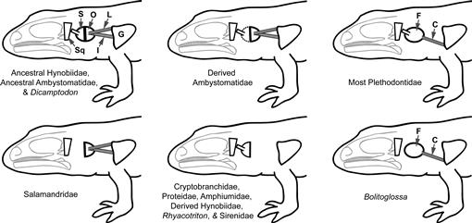

Slide 25
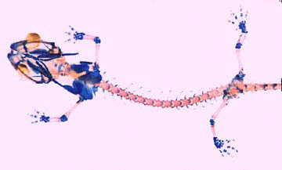
Caudata - Urodela
Struttura simile a quella degli anfibi ancestrali con deambulazione primitiva.
Skeleton of Aneides flavipunctatus (juvenile specimen) (red = bone; blue = cartilage).
Notes:
Struttura smile a quella degli anfibi acestrali con deambulazione primitiva.

Slide 26
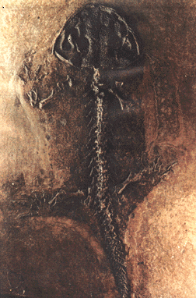
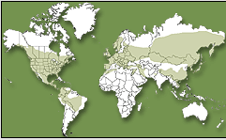
Caudata - Urodela
10 famiglie 544 specie
Ambystomatidae
Amphiumidae
Cryptobranchidae
Dicamptodontidae
Hynobiidae
Plethodontidae
Proteidae
Rhyacotritonidae
Salamandridae
Sirenidae
Karaurus (Giurassico)
distribuzione degli anfibi urodeli

Slide 27
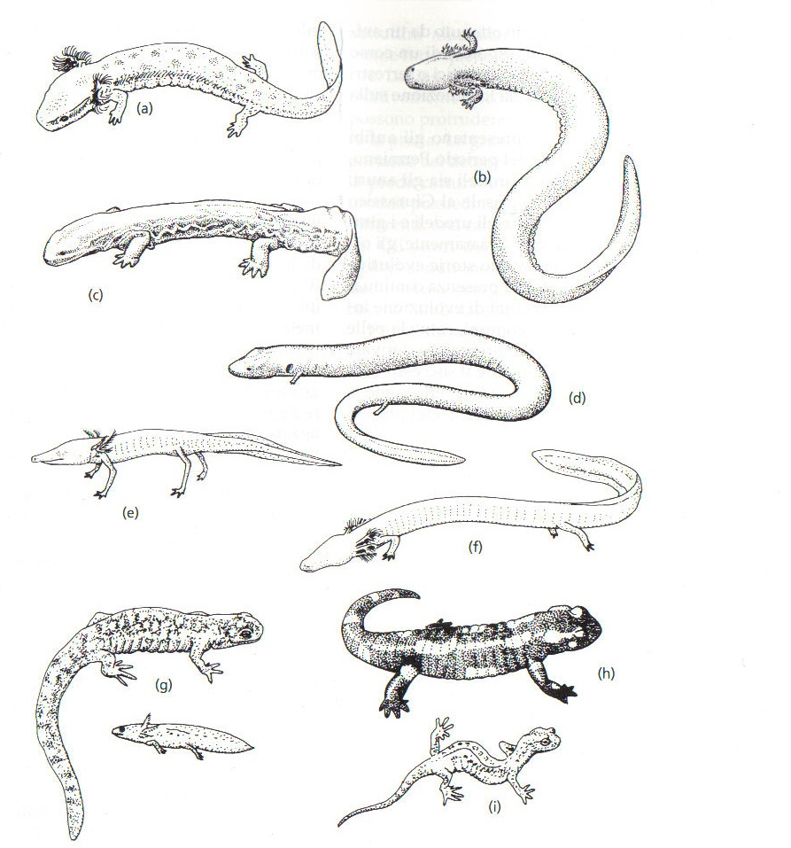
Diversità degli urodeli
Necturus
Siren
Amphiuma
Proteus

Slide 28
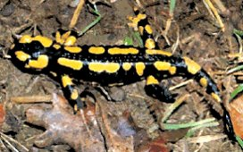





Lissamphibia
Urodeli
Salamandridae

Slide 29




Salamandridae
Lissotriton italicus
Triturus carnifex

Slide 30

La pedomorfosi
ETEROCRONIA: cambiamento evolutivo nella scansione temporale degli eventi dello sviluppo embrionale o post embrionale.

Slide 31




Il tritone alpestre Mesotriton alpestris
un pedomorfico facoltativo

Slide 32



Salamandridae
Salamandrina terdigitata (Lacépède, 1788)
Unione Zoologica Italiana

Slide 33

S. perspicillata
S. terdigitata

Slide 34

Ipotesi biogeografica

Slide 35




Salamandrina terdigitata
(Lacépède, 1788)
S. perspicillata
(Savi, 1821)

Slide 36




Proteidae
Proteus anguinus

Slide 37


Proteus anguinus parkelj

Slide 38

Quale è la forma ancestrale?

Slide 39


Slide 40

Alimentazione degli urodeli
Alimentazione in acqua

Slide 41

Alimentazione urodeli
Alimentazione in acqua

Slide 42


Alimentazione sulla terra
Corpo ioideo specializzato. Oltre a fornire supporto alla lingua il corpo ioideo serve anche per la ventilazione e per la alimentazione per suzione (in acqua).
Notes:
Corpo ioideo specializzato. Il corpo ioideo serve per la ventilazione, per la protrusione della lingua e per la alimentazione per suzione. Caratteri correlati: occhi frontali, corpo ioideo alleggerito.

Slide 43






Plethodontidae - 435 species in 27 genera geotritoni
Una famiglia senza polmoni
Speleomantes
strinatii
Speleomantes i
talicus
Speleomantes
imperialis
Notes:
Occhi frontali.

Slide 44


Distribuzione pletodontidi

Slide 45


Slide 46




Cryptobranchidae
Andrias japonicus
Cryptobranchus alleganiensis

Slide 47


Cryptobranchidae
Homo diluvio testis
Andrias japonicus

Slide 48


Slide 49




LA RIPRODUZIONE DEGLI URODELI
Taricha granulosa
Eurycea bislineata
Plethodon jordani
a terra
Triturus vulgaris

Slide 50


“fan”

Slide 51

LA RIPRODUZIONE DEGLI URODELI
La spermatofora

Slide 52




LA RIPRODUZIONE DEGLI URODELI
Fecondazione interna (esterna in poche famiglie), spesso indiretta: spermatofora
La larva giovane
con organi di Rusconi

Slide 53


Uova con sviluppo diretto in Speleomantes

Slide 54



La riproduzione degli urodeli
Ovoviviparità e Viviparità in Salamandra

Slide 55


Slide 58

Salamandra atra

Slide 59

Filogenesi urodeli
Famiglie con fecondazione interna
Famiglie costituite interamente da specie perennibranchiate
Phylogenetic relationships of salamanders based on combined molecular and morphological data (Wiens et al., 2005).

